Slide 1
Objektovo orientované programovanie
- pokročilí
Učiteľ:
Ing. Jozef Wagner PhD.
Učebnica:
https://oop.wagjo.com/

Slide 2
OPGP Pokročilí 12
Dedičnosť
super()
Viacnásobná dedičnosť
Duck typing

Slide 3
Dedičnosť
Dedičnosť umožňuje vytvoriť novú triedu (podtriedu), ktorá preberá vlastnosti a metódy inej triedy (nadtriedy).
Užitočné metódy:
  issubclass(Student, Osoba)
  isinstance(d, Student)
  isinstance(d, Osoba) – aj rodičovské triedy

Slide 4
Dedičnosť
class Osoba:
def __init__(self, meno):
self.meno = meno
def pozdrav(self):
print(f"Ahoj, som {self.meno}")
class Student(Osoba):
def __init__(self, meno, skola):
super().__init__(meno) # voláme konštruktor rodiča
self.skola = skola
# prepísanie (override) metódy
def pozdrav(self):
print(f"Som {self.meno} a chodim na {self.skola}")

Slide 5
super()
Pomocou funkcie super() vieme pristupovať k objektu rodiča (a volať jeho metódy a konštruktory a používať jeho atribúty).
Využitie:
  volanie rodičovského konštruktora - aby sa dosiahla správna inicializácia atribútov
  volanie prepísanej (prekrytej) metódy - ak z nejakého dôvodu metóda v podtriede potrebuje zavolať prekrytú metódu

Slide 6
super()
class A:
def __init__(self, a=None, **kwargs):
super().__init__(**kwargs) # vždy ako prvé!
self.a = a
print(f"A: a = {a}")
class B:
def __init__(self, b=None, **kwargs):
super().__init__(**kwargs)
self.b = b
print(f"B: b = {b}")

Slide 7
super()
class C:
def __init__(self, c=None, **kwargs):
super().__init__(**kwargs)
self.c = c
print(f"C: c = {c}")
# Akýkoľvek poradie dedičnosti funguje!
class MojaTrieda(A, B, C):
def __init__(self, x=None, **kwargs):
super().__init__(**kwargs) # inicializuje A, potom B a C
self.x = x
print(f"MojaTrieda: x = {x}")

Slide 8
Viacnásobná dedičnosť
Na rozdiel od Javy sa v Pythone dá použiť viacnásobná dedičnosť
class A:
def akcia(self):
print("A")
class B(A):
def akcia(self):
print("B")
super().akcia()
class C(A):
def akcia(self):
print("C")
super().akcia()
class D(B, C): # D dedí od B aj C
def akcia(self):
print("D")
super().akcia()

Slide 9
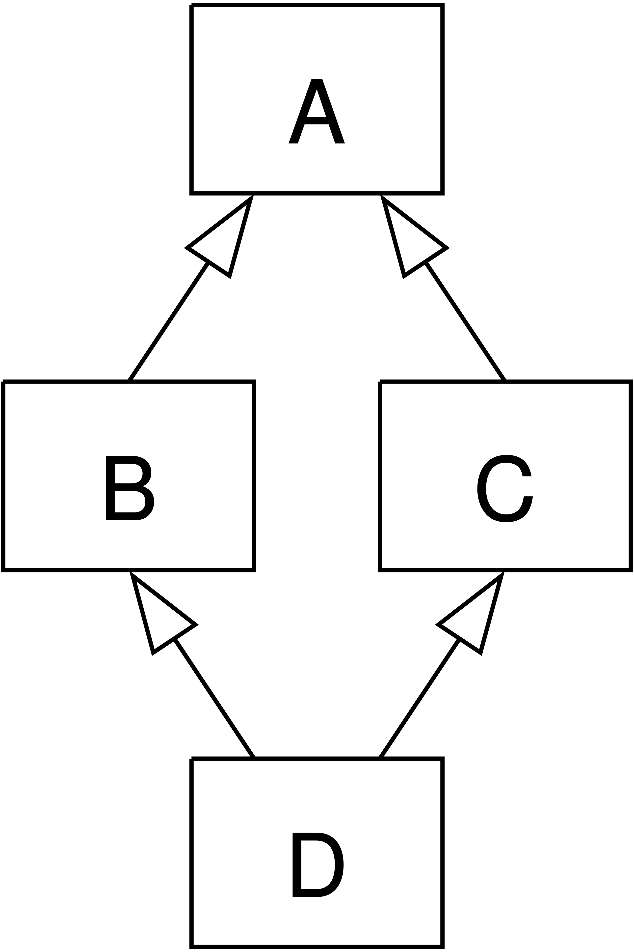
Viacnásobná dedičnosť
Diamantový problém: niektoré triedy môžu byť dedené viackrát. Problém pri prekrytých metódach.
Python na určenie, ktorá metóda sa zavolá použije tzv. algoritmus MRO (Method Resolution Order)

Slide 10
Viacnásobná dedičnosť
print(D.mro())
# [<class 'D'>, <class 'B'>,
<class 'C'>, <class 'A‘>,
<class 'object'>]
d = D()
d.akcia()
# Výstup:
# D
# B
# C
# A

Slide 11
Duck typing
„Ak to chodí ako kačka a kváka ako kačka, tak to je kačka.“
Pythonu nezáleží na type objektu, ale či má požadované metódy
class Pes:
def zvuk(self):
return "Haf haf!"
class Macka:
def zvuk(self):
return "Mňau!"
class Kacer:
def zvuk(self):
return "Kvák!"
def zvuk_zvierata(zviera):
print(zviera.zvuk())
for z in [Pes(), Macka(), Kacer()]:
zvuk_zvierata(z)
# Haf haf!
# Mňau!
# Kvák!

Slide 12
Hra adventúra
Dnes budeme vylepšovať hru adventura, ktorú sme si programovali na minulom cvičení. Zameriame sa na nasledovné funkcionality:
  inventár hráča
  príkaz na vloženie veci do inventára
  použitie veci z inventára

